Slide 1
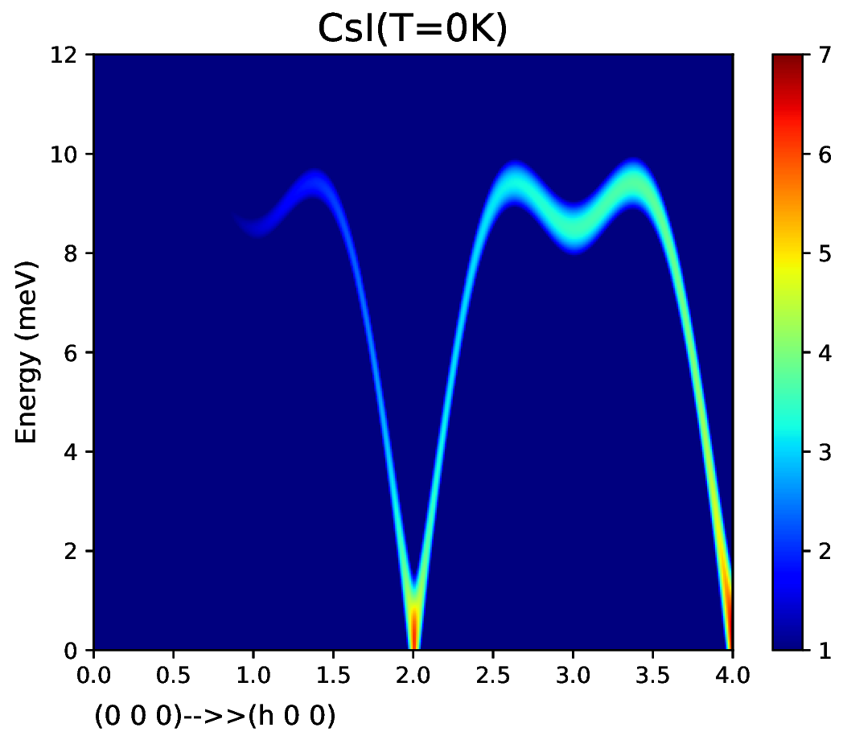
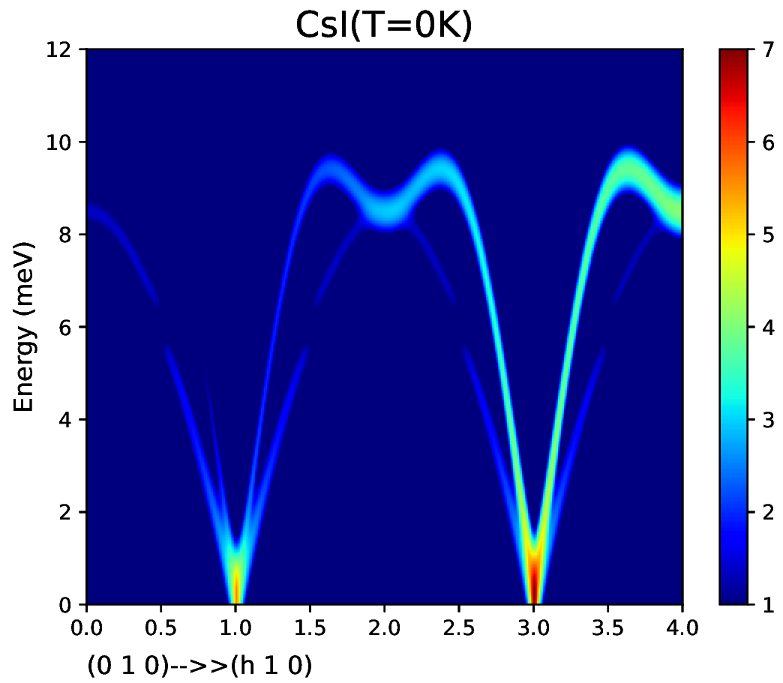
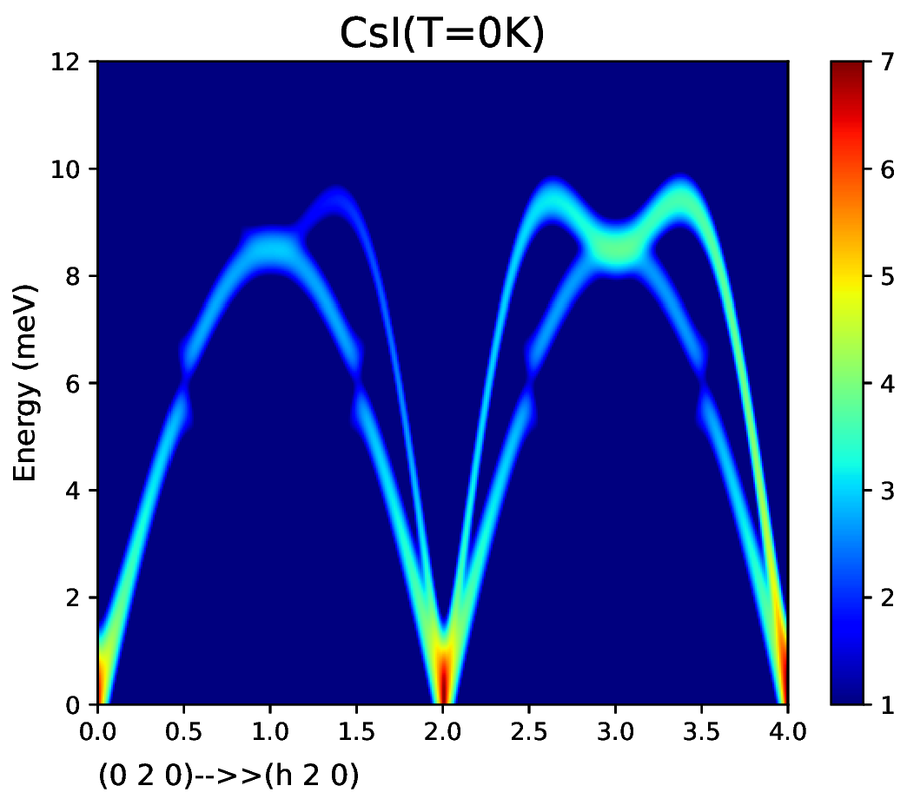
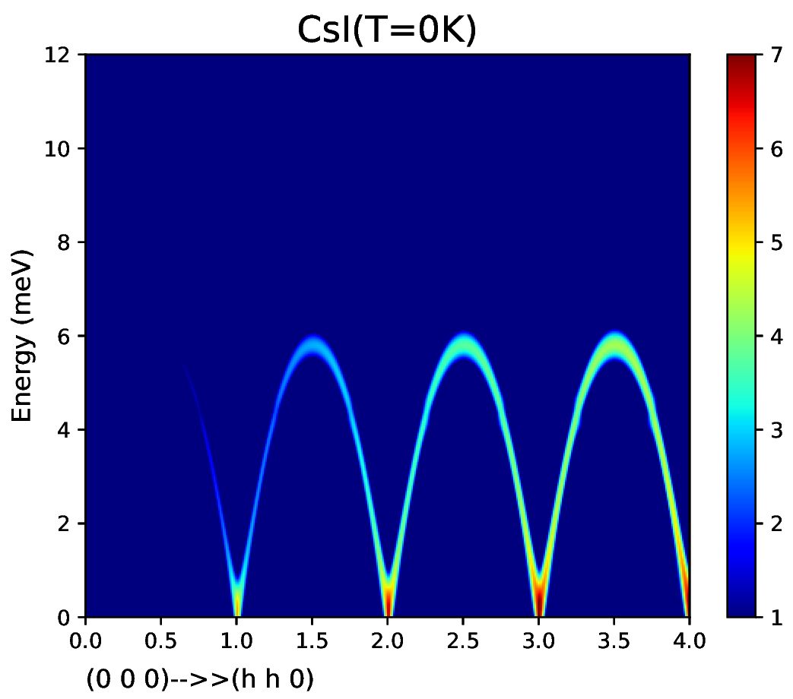
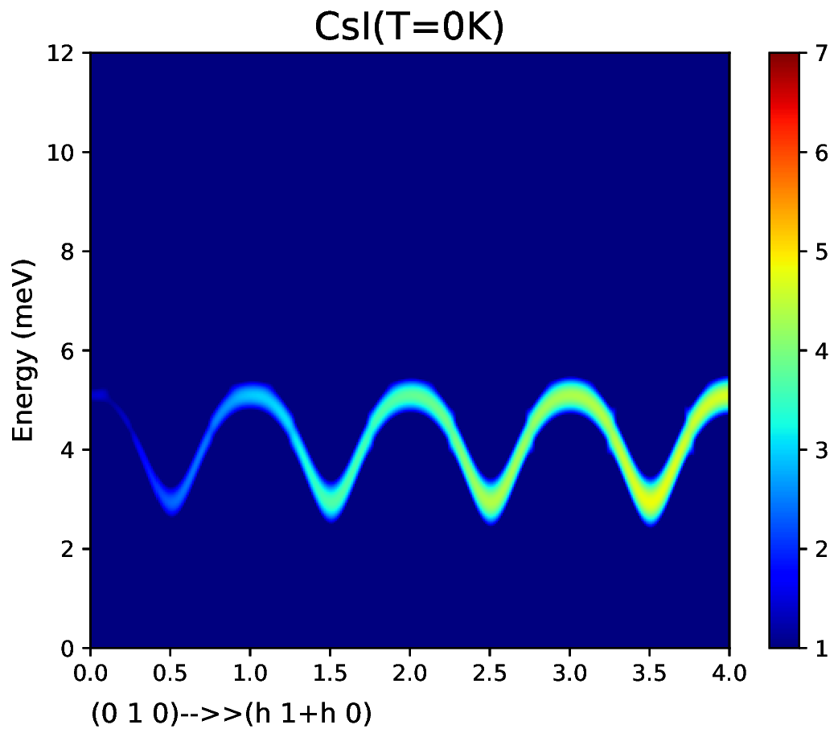
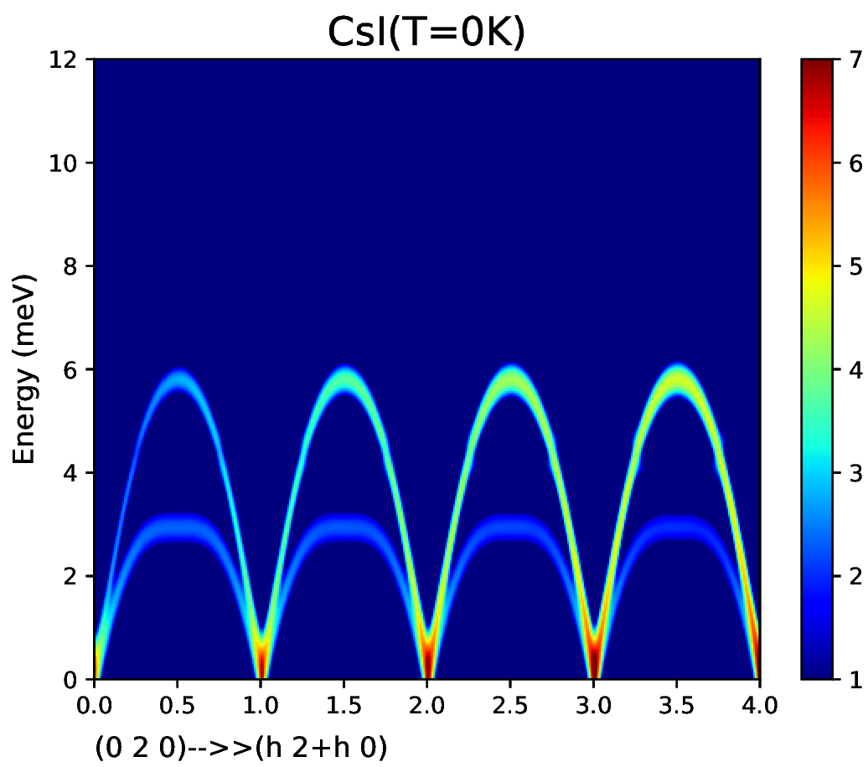
SQE-CsI
Twin 1
Twin 2
Twin 3
Twin 4

Slide 2
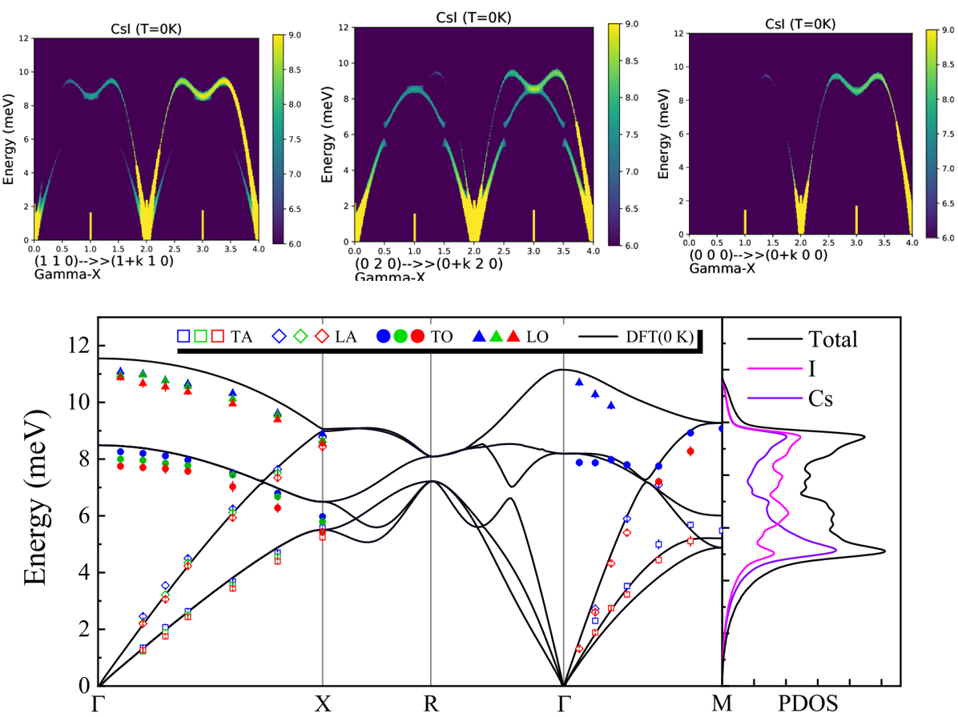
SQE-CsI原图
Twin 1
Twin 2
Twin 3
Twin 4

Slide 3
问题
1、这六张图画得对不对，是不是所需要的，(h00)(h20)和原图是否对得上，原图没有的另外四个画得对不对，形状和能量范围啥的是不是对的，hh0方向的三个图横坐标范围对不对
2、colorbar的范围是不是不对，和原图对不上，另外是用的python画图，提示没有jade，用的jet画的
Twin 1
Twin 2
Twin 3
Twin 4

